Slide 2
BALTI NAFTA

Slide 3
TOORNAFTA HIND

Slide 4
TOORNAFTA TOOTMISE OMAHIND

Slide 5
EUROOPA NAFTA ÜMBERTÖÖTELEMISE TEHASED

Slide 6
NAFTASAADUSTE TOOTMISE HIND

Slide 7
TOORNAFTA VERSUS DIISLIKÜTUS

Slide 8
DIISLIKÜTUSE TARBIMINE EESTIS

Slide 9
BENSIINI TARBIMINE

Slide 10
MOOTORIKÜTUSE TARBIJAHINNA KUJUNEMINE

Slide 11
MOOTORIKÜTUSE AKTSIIS EESTIS

Slide 12
DIISLIKÜTUSE TARBIMINE EESTIS

Slide 13
DIISLIKÜTUSE AKTSIIS EESTIS ja LÄTIS

Slide 14
BENSIINI AKTSIIS EESTIS ja LÄTIS

Slide 15
ALTERNATIIVSED MOOTORIKÜTUSED
Fossiilsed kütused
–Bensiin
–Diisel
–Gaas (CNG, LNG,LPG)
Elekter
–Vesinikelement
Biokütused
–Bioetanool
–Biodiisel (FAME, HVO, BTL)
–Biometaan

Slide 16
TAASTUVKÜTUSE OSAKAAL EU-s

Slide 17
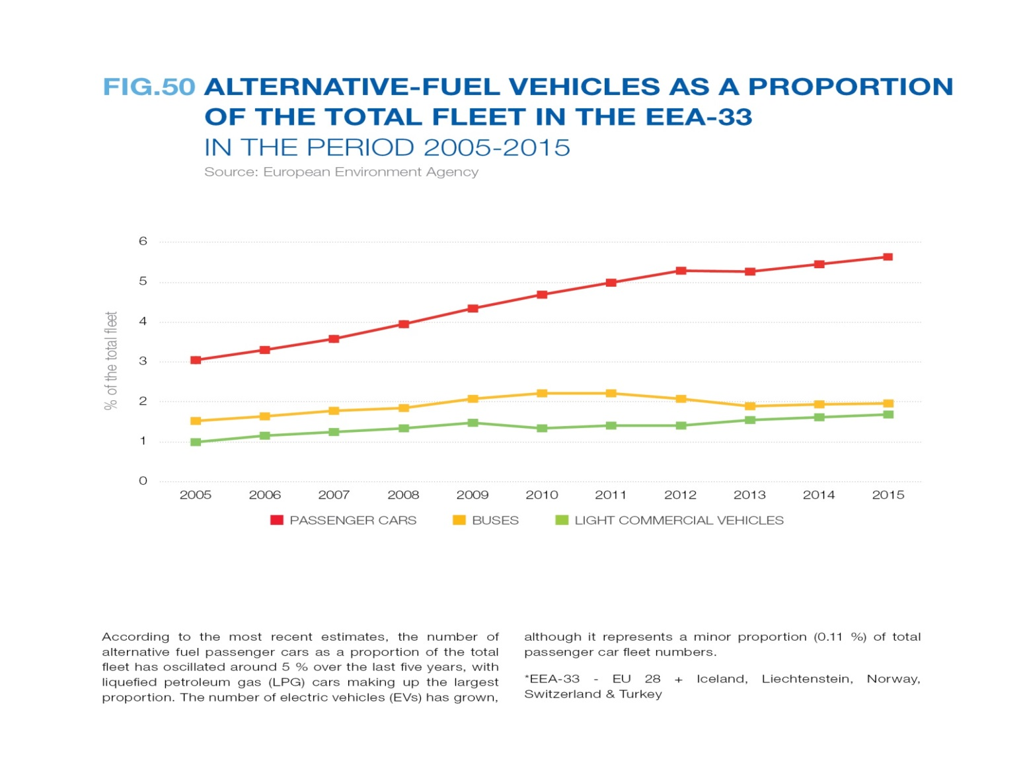
ALTERNATIIVSE KÜTUSEGA SÕIDUKITE OSAKAAL EU-s

Slide 18
EESTI SÕIDUKIPARK
Sõiduki liik | Bensiin | Diisel | Alternatiivsed kütused*
Sõiduautod | 62,5% | 36,8% | 0,7%
Bussid | 1,1% | 98,4% | 0,5%
Veoautod ja kaubikud | 17,32% | 82,52% | 0,16%
Kokku | 55,2% | 44,15% | 0,64%

Slide 19
BIOKÜTUSE KOHUSTUS TRANSPORDIS
EL direktiiv 2009/28/EÜ kohustab liikmesriike võtma transportkütustes aastaks 2020 kasutusele vähemalt 10% energiamahu ulatuses taastuvast energiaallikast toodetud vedelkütusei
Eesti on viimane liikmesriik, kes kohustust tutvustab. Senine tase 0,39% (elekter)
EU komisjini transportkütuste taastuvallikate kokkuvõttes figureerib Eesti viimasel kohal
Eelnõu koostatud koostöös erialaliitudega
Seadus välja kuulutatud 21.04.2017

Slide 20
BIOKÜTUSTE KOHUSTUS EESTIS
Tarbimisse lubatud kütus peab sisaldama minimaalselt järgmise osa biokütust:
3,1% alates mai2018
6,4% alates jaanuar2019
10% alates2020,kuidvähemalt 6,4% igas liitris
•Erandid:
RON98
Talveperioodil tarbimisse lubatud diislikütus kuni1.aprill2019
–vedelkütusevarudest tarbimisse lubatud kütus

Slide 21
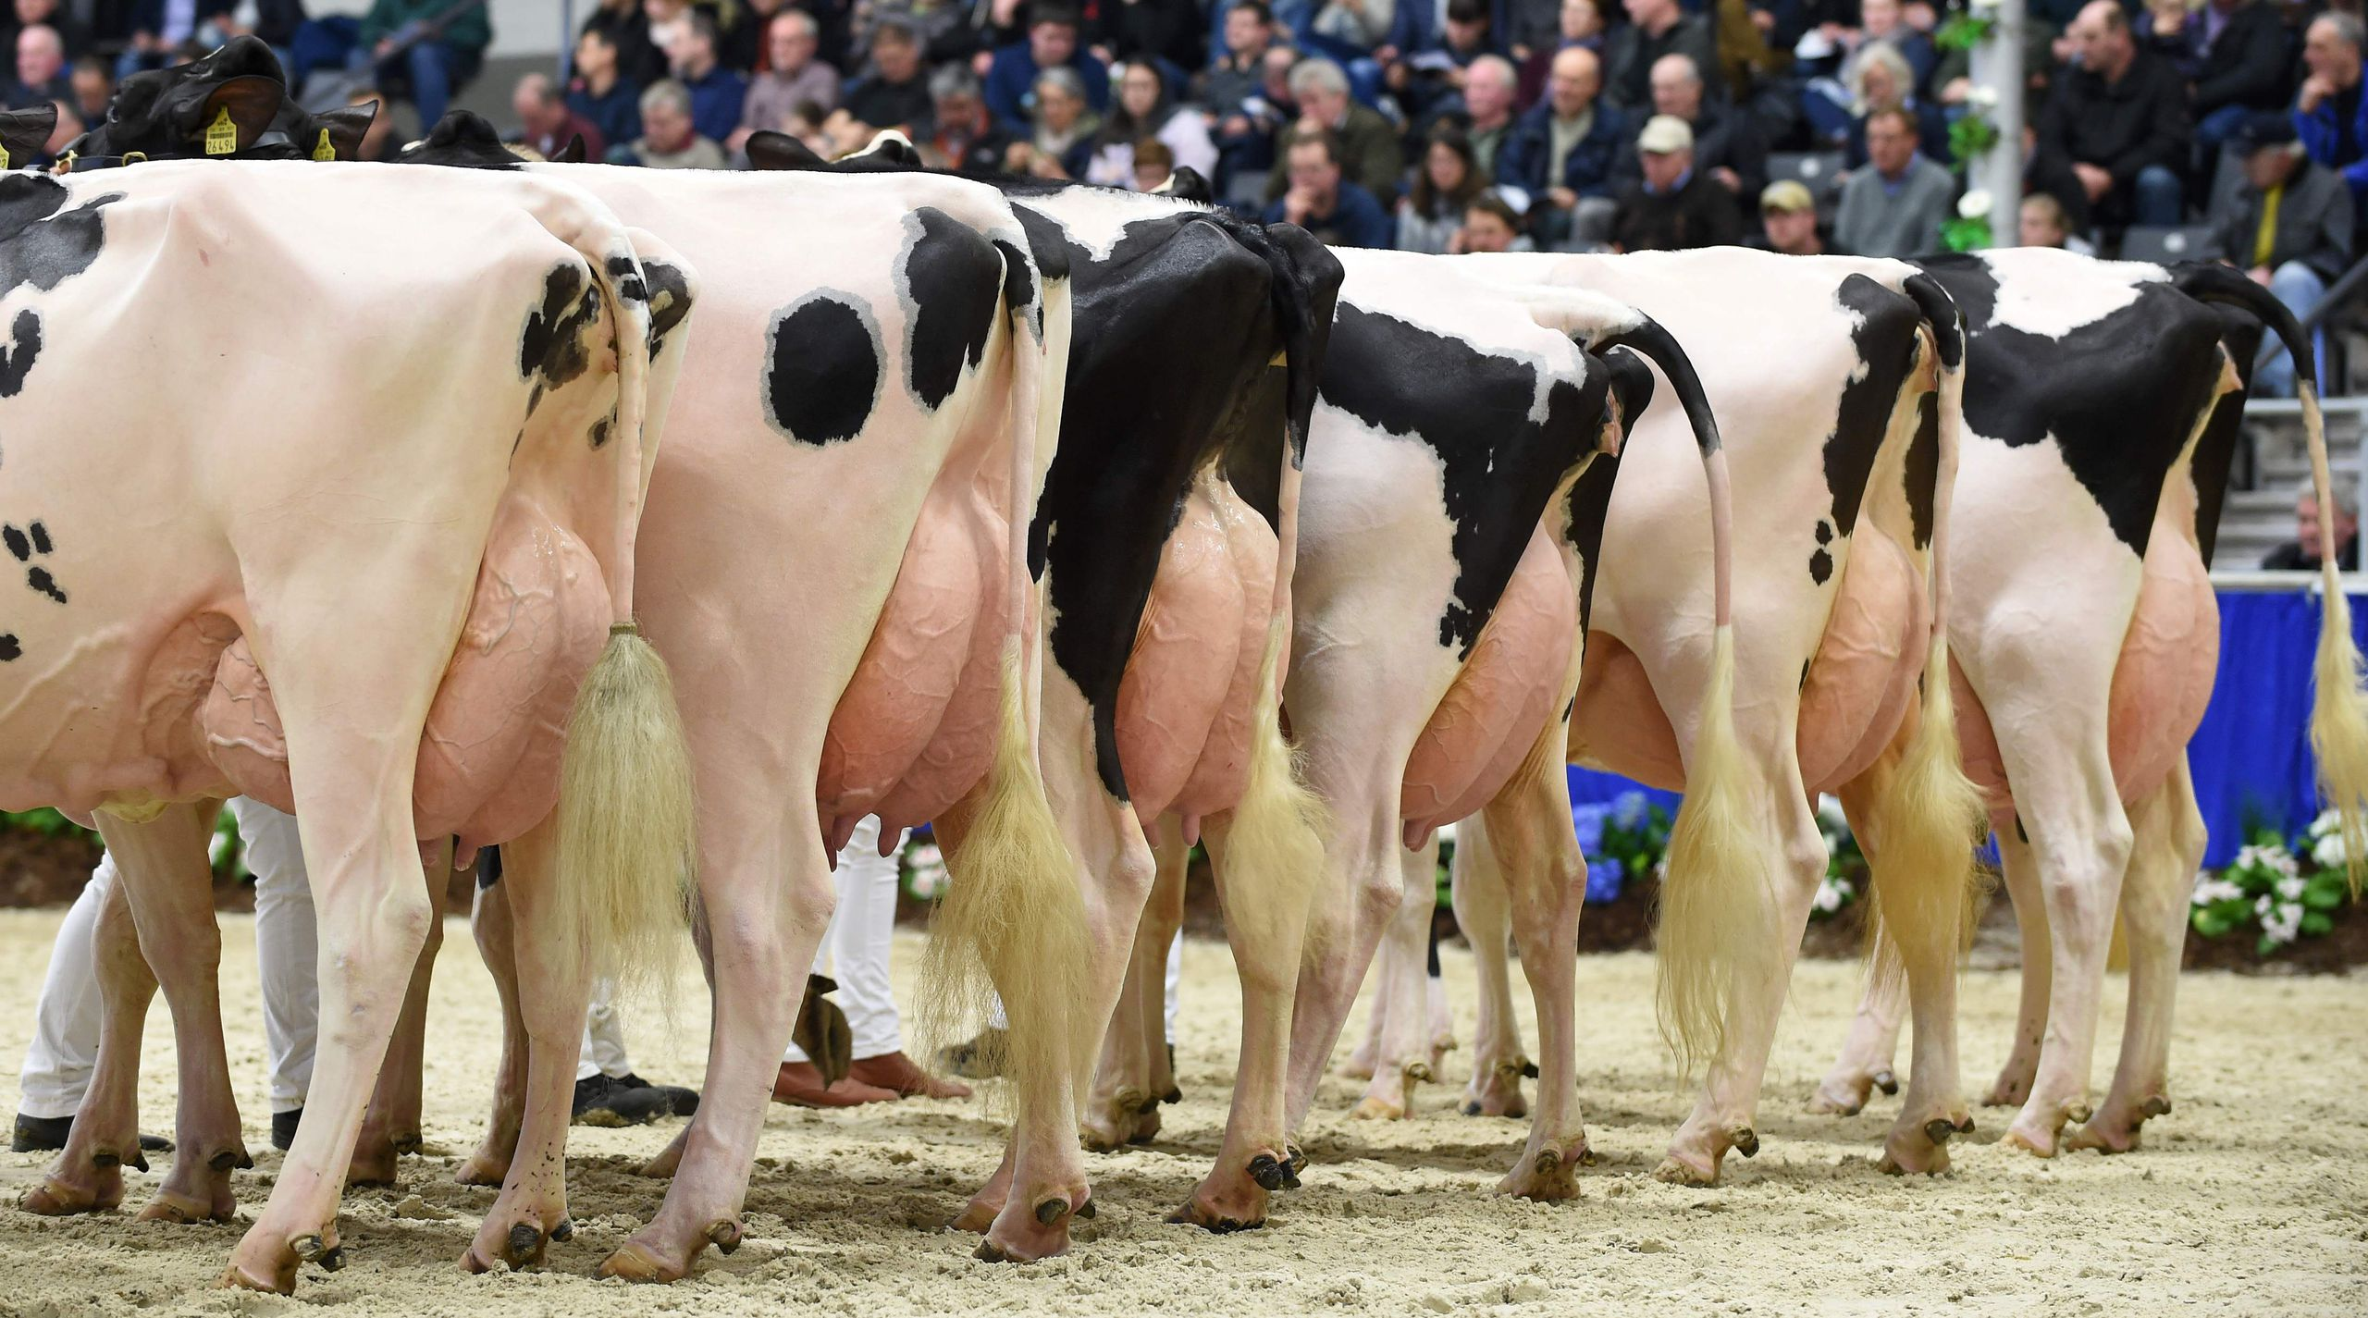
BIOMETAAN TRANSPORDIKÜTUSENA

Slide 22
VESINIKU TANKLAD EUROOPAS

Slide 23
PUUGAAS MOOTORIS

Slide 24
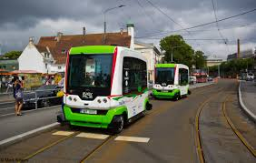
ISESÕITEV BUSS TALLINAS

Slide 25
TAVAAUTO VERSUS ELEKTRIAUTO

Slide 26
KÜTUSEMÜÜJATE MURED
VÕRDSED TINGIMUSED KÕIGILE TURUL OSALEJATELE
MUST KÜTUSETURG
PIKAJALISE RIIGI STRATEEGIA PUUDUMINE

Slide 27
TOOMAS SAKS
EESTI ÕLIÜHING
JUHATAJA
20.09.2017
Eesti Teaduste Akadeemia energeetikanõukogu

